Slide 1


PHÒNG GIÁO DỤC VÀ ĐÀO TẠO QUẬN LONG BIÊN
TRƯỜNG MẦM NON GIA THƯỢNG
Giáo án: Phát triển vận động
Đề tài: Bật xa bằng hai chân
Lứa tuổi: Nhà trẻ 24-36 tháng
Giáo viên: Nguyễn Thị Hồng Hoa

Slide 2
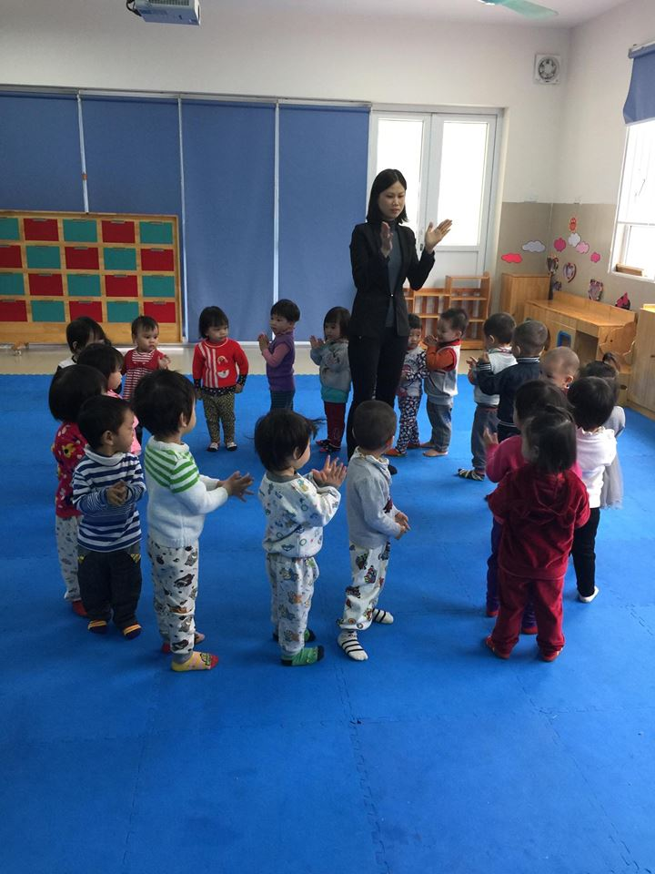

Slide 3
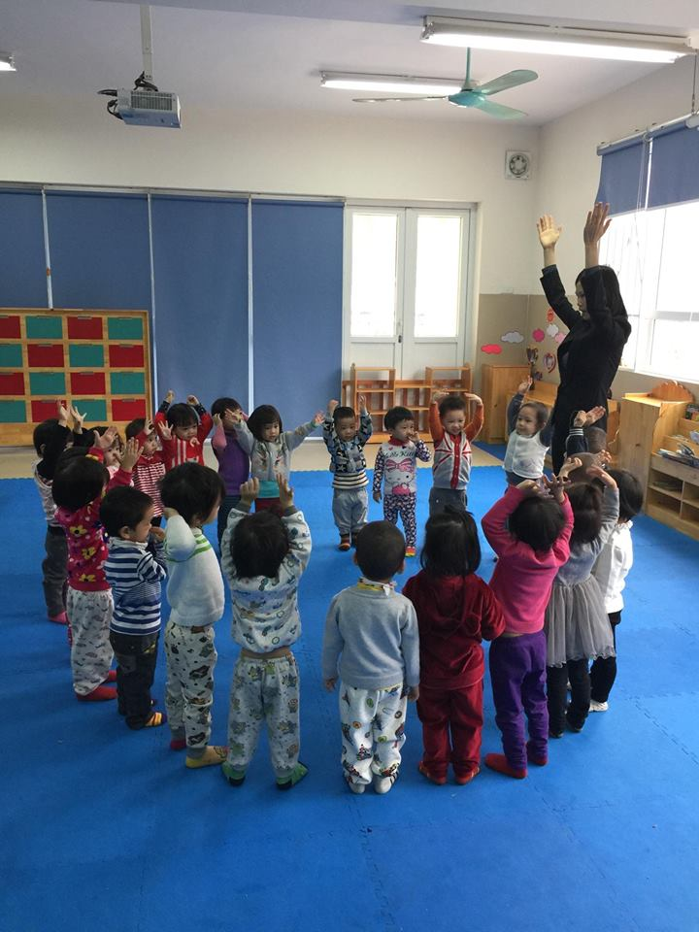

Slide 4
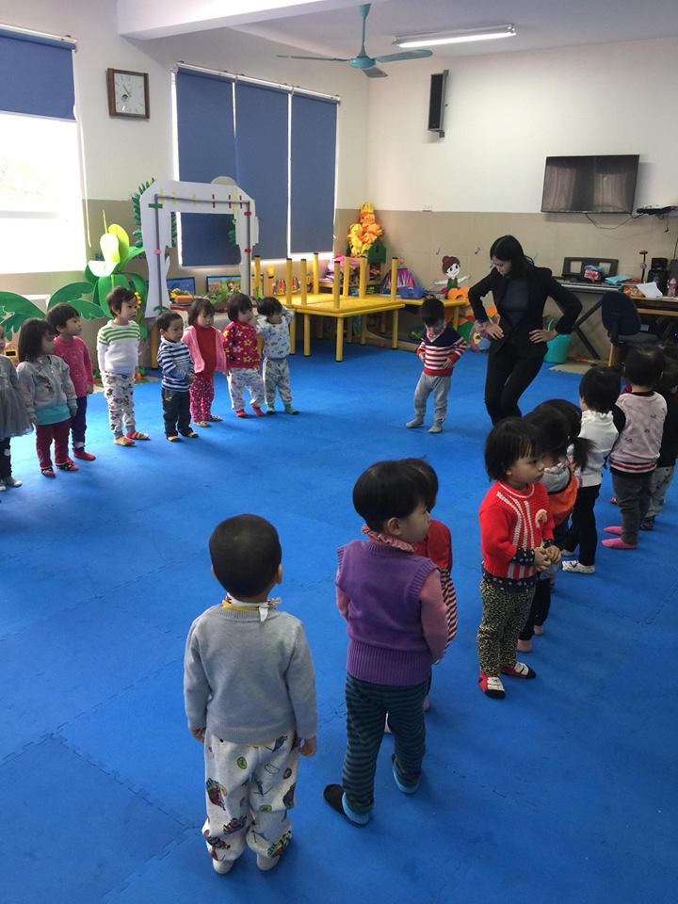

Slide 5
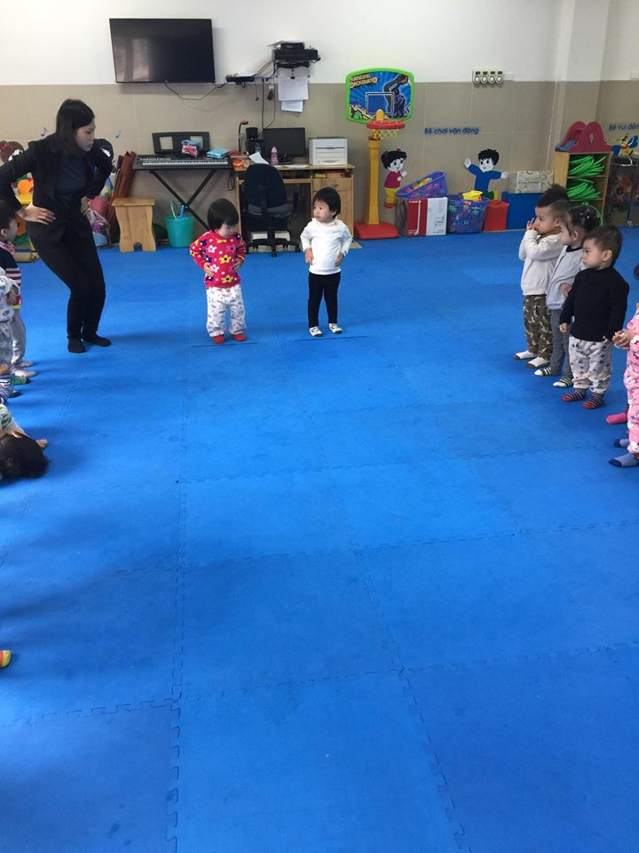

Slide 6
